Slide 1

MATERIAŁY DYDAKTYCZNE
ERG 22+
Wytyczne Oceny Ryzyka Ekstremizmu
Anglia i Walia: obowiązkowa ocena osób skazanych za przestępstwa o charakterze ekstremistycznym
Poznań 2026

Slide 2
WPROWADZENIE
ERG 22+ w brytyjskim systemie
Od 2011 r. obowiązkowa ocena każdego skazanego za przestępstwo o charakterze ekstremistycznym w Anglii i Walii.
Magazyn Payload — materiały dydaktyczne
2

Slide 3
WPROWADZENIE
Po co osobne narzędzie dla ekstremistów?
• Typowy skazany terrorysta bywa zaprzeczeniem typowego przestępcy z użyciem przemocy.
• Nierzadko: wykształcony, bez historii kryminalnej, stabilna rodzina i praca — komplet cech, które w klasycznych narzędziach uchodzą za OCHRONNE.
• Klasyczne narzędzia ryzyka przemocy (np. HCR-20) po prostu nie przystają do sprawców motywowanych ideologicznie.
• Odpowiedź brytyjska: ERG 22+ — 22 czynniki w 3 wymiarach, ustrukturyzowany osąd profesjonalny (SPJ).
Magazyn Payload — materiały dydaktyczne
3

Slide 4
LLOYD I DEAN, HMPPS 2011
Czym jest ERG 22+
Fakty
Do czego służy
• 22 czynniki w 3 wymiarach: zaangażowanie (13), zamiar (6), zdolność (3).
• Klasyfikacja: silnie obecny (2) / częściowo (1) / brak (0).
• Znak „+”: oceniający może dodać czynniki idiosynkratyczne, ważne w danej sprawie.
• Właściciel i szkoleniowiec: HMPPS; szkolenie dwudniowe, rejestr oceniających.
• Produkt to nie liczba, lecz SFORMUŁOWANIE sprawy (formulation).
• Rozmieszczenie skazanego i dobór programów (m.in. Healthy Identity Intervention).
• Decyzje o przepustkach i warunkowym zwolnieniu.
• Plany odbywania kary i zarządzanie ryzykiem.
• Ocena w pierwszych 12 miesiącach kary; powtarzana przy zmianach.
Magazyn Payload — materiały dydaktyczne
4

Slide 5
GENEZA
Jak powstało — indukcyjnie, z praktyki
• Fundament to nie przegląd literatury, lecz ANALIZA PRZYPADKÓW: praca kliniczna z blisko 50 skazanymi terrorystami.
• Porównanie profili kryminogennych ekstremistów i przestępców pospolitych na danych systemu OASys.
• Weryfikacja ustaleń na 12 ekstremistach pod dozorem w społeczności.
• Poprzednik SRG poddany niezależnej ewaluacji (NatCen) + warsztat z 35 kuratorami → model trójwymiarowy.
• Panel ekspertów zasugerował podejście formułacyjne (analiza funkcjonalna), nie listę kontrolną. Wdrożenie: 2011.
Magazyn Payload — materiały dydaktyczne
5

Slide 6
DLACZEGO TO WAŻNE
Teoretyczne podstawy — głównonurtowe
• Teoria działania przemyślanego (Ajzen i Fishbein).
• Teoria tożsamości społecznej (Tajfel i Turner).
• Model czynników przyciągających i wypychających (Bjørgo i Horgan).
• Model Dobrego Życia (Ward); złożoność integratywna (Suedfeld); autorytaryzm (Altemeyer).
• Mocne, uznane podstawy odróżniają ERG od narzędzi opartych wyłącznie na literaturze terrorystycznej i ułatwiają integrację z praktyką penitencjarną.
Magazyn Payload — materiały dydaktyczne
6

Slide 7
TRZY PYTANIA ŚLEDCZE
Dlaczego zaangażowanie – zamiar – zdolność
Co opisuje każdy wymiar
Po co rozdzielenie
• ZAANGAŻOWANIE — droga wejścia: potrzeby i podatności, które ekstremizm zaspokoił.
• ZAMIAR — gotowość do szkody: można być zaangażowanym i nigdy nie zaakceptować przemocy.
• ZDOLNOŚĆ — możliwości sprawcze: umiejętności, kontakty, zasoby.
• Reakcja na główny błąd wczesnych ocen: utożsamianie radykalnych przekonań z niebezpieczeństwem.
• Wielu skazanych ma wysokie zaangażowanie przy niskim zamiarze (posiadanie materiałów, finansowanie).
• Traktowanie ich jak niedoszłych zamachowców byłoby niesprawiedliwe i kontrproduktywne.
Magazyn Payload — materiały dydaktyczne
7

Slide 8
CZYNNIKI 1–13 Z 22
Wymiar ZAANGAŻOWANIE (13 czynników)
1
Potrzeba zadośćuczynienia niesprawiedliwości i wyrażenia krzywdy
8
Motywacja polityczna lub moralna
2
Potrzeba obrony przed zagrożeniami
9
Zaangażowanie oportunistyczne
3
Potrzeba tożsamości, sensu i przynależności
10
Wsparcie rodziny lub przyjaciół dla ekstremizmu
4
Potrzeba statusu
11
Okresy przejściowe (życiowe punkty zwrotne)
5
Potrzeba ekscytacji, koleżeństwa i przygody
12
Wpływ i kontrola grupy
6
Potrzeba dominacji nad innymi
13
Problemy zdrowia psychicznego
7
Podatność na indoktrynację
Czynniki opisują, DLACZEGO ktoś wszedł w ekstremizm — nie tylko „w co wierzy”.
Magazyn Payload — materiały dydaktyczne
8

Slide 9
CZYNNIKI 14–22 Z 22
Wymiary ZAMIAR (6) i ZDOLNOŚĆ (3)
ZAMIAR (6)
ZDOLNOŚĆ (3)
• 14. Nadmierna identyfikacja z grupą lub sprawą
• 15. Myślenie „my–oni”
• 16. Dehumanizacja wroga
• 17. Postawy usprawiedliwiające przestępstwo
• 18. Szkodliwe środki do celu
• 19. Szkodliwe cele ostateczne
• 20. Wiedza, umiejętności i kompetencje
• 21. Dostęp do sieci, finansowania i sprzętu
• 22. Historia kryminalna
• Zamiar bez zdolności = inne zarządzanie niż zdolność bez zamiaru.
Magazyn Payload — materiały dydaktyczne
9

Slide 10
CO POKAZAŁA ANALIZA
Analiza psychometryczna Ministerstwa Sprawiedliwości
310 rzeczywistych, operacyjnych raportów ERG 22+ — z wynikami także niewygodnymi.

Slide 11
CZĘSTOŚĆ W POPULACJI SKAZANYCH
Które czynniki naprawdę pracują
Najczęstsze (>40% „silnie obecny”)
Rzadkie (>60% „brak”)
• 1. zadośćuczynienie niesprawiedliwości
• 3. tożsamość, sens i przynależność
• 8. motywacja polityczno-moralna
• 11. okresy przejściowe
• 14. nadmierna identyfikacja • 17. usprawiedliwianie • 18. szkodliwe środki
• 6. dominacja
• 9. oportunizm
• 13. zdrowie psychiczne
• 19. szkodliwe cele ostateczne
• 22. historia kryminalna
Magazyn Payload — materiały dydaktyczne
11

Slide 12
ANALIZA JAKOŚCI
Twarda krytyka pozycji
• 9 czynników — statystycznie bez zarzutu; 8 — niejednoznacznych.
• 5 czynników SUBSTANDARDOWYCH: oportunizm, wsparcie rodziny, okresy przejściowe, zdrowie psychiczne, historia kryminalna.
• Dwa ostatnie (zdrowie psychiczne, historia kryminalna) zawiodły na WSZYSTKICH metrykach.
• Słaby wynik pozycji ≠ brak związku z ryzykiem — pozycja w danym brzmieniu nie wnosi spójnej informacji.
• Zbieg z TRAP-18: także tam historia kryminalna i zaburzenie psychiczne najsłabiej różnicowały. Dwa programy badawcze podpowiadają to samo.
Magazyn Payload — materiały dydaktyczne
12

Slide 13
NAJCIEKAWSZY WYNIK ANALIZY
Dwie ścieżki do ekstremizmu
Zaangażowanie to DWA wymiary
Wniosek dla praktyki
• Analiza czynnikowa: wymiar zaangażowania rozpada się na dwie wiązki.
• IDEOLOGICZNA (czynniki 1, 2, 8): krzywda, obrona, motywacja polityczno-moralna.
• POZAIDEOLOGICZNA (czynniki 3, 5, 11): tożsamość, ekscytacja, punkty zwrotne.
• Model czterowymiarowy pasował do danych lepiej niż trójwymiarowy.
• Część ludzi wchodzi w ekstremizm przez PRZEKONANIA, część — przez POTRZEBY OSOBISTE.
• Młodzi częściej ścieżką pozaideologiczną: tożsamość, przygoda, przynależność.
• Każda ścieżka wymaga innej interwencji: praca nad narracją vs nad tożsamością i środowiskiem.
Magazyn Payload — materiały dydaktyczne
13

Slide 14
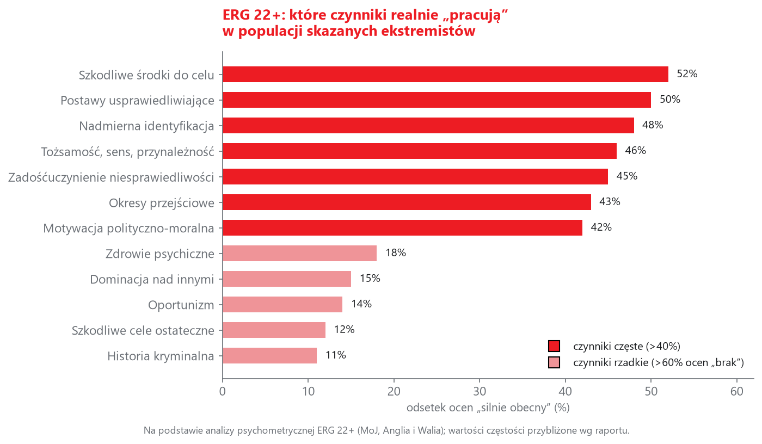
ANALIZA PSYCHOMETRYCZNA MOJ
Częstość czynników — ujęcie graficzne
Siedem czynników „silnie obecnych” u ponad 40% skazanych; pięć rzadkich. Wartości przybliżone.
Magazyn Payload — materiały dydaktyczne
14

Slide 15
WARSZTAT OCENIAJĄCEGO
Jak wygląda ocena w praktyce
• Ocena w pierwszych 12 miesiącach kary; współpraca z osadzonym (wywiad lub relacja pisemna).
• Odmowa udziału → ocena z dokumentów, ale i tak ujawniana osadzonemu do wglądu.
• Formularz jest pomocniczy („ściągawka pamięciowa”) — NIE punktuje się go ani nie sumuje.
• Brak oficjalnych przedziałów ryzyka: produktem jest narracja, sformułowanie sprawy i rekomendacje.
• Obowiązek uwzględnienia czynników chroniących oraz kontekstu polityczno-społecznego.
Magazyn Payload — materiały dydaktyczne
15

Slide 16
CZEGO ARCHITEKTURA MA PILNOWAĆ
Zasada nadrzędna
Wysokie zaangażowanie osoby, która nigdy nie planowała przemocy, nie może automatycznie stać się etykietą „wysokie ryzyko”.
Magazyn Payload — materiały dydaktyczne
16

Slide 17
KRYTYCZNE SPOJRZENIE
Ograniczenia, o których trzeba mówić
• Trafności predykcyjnej nie da się rzetelnie zmierzyć (rzadkość recydywy) — narzędzie wspiera ZARZĄDZANIE, nie prognozę.
• Kalibracja na skazanych, głównie dżihadystach — kobiety, nieletni, nowe fale ekstremizmu to ekstrapolacja.
• Pełny podręcznik nie jest jawny — utrudnia niezależną weryfikację (opublikowanie analizy psychometrycznej było odpowiedzią na tę presję).
• Ocenie podlegają wszyscy skazani „w związku z ekstremizmem”, w tym za czyny bez przemocy — ryzyko skrótu myślowego.
Magazyn Payload — materiały dydaktyczne
17

Slide 18
MIEJSCE W ZESTAWIE METODYK
Kiedy które narzędzie — mapa wyboru
Sytuacja | Narzędzie | Dlaczego
Skazany za przestępstwo ekstremistyczne | ERG 22+ / VERA-2R | pełna ocena; ERG prostszy, VERA-2R szerzej udokumentowana
Ocena podatności młodzieży (Channel) | VAF | te same 3 wymiary, bez punktacji — wsparcie
Samotny sprawca przed czynem | TRAP-18 | zachowania ostrzegawcze, nie kazuistyka więzienna
Skrining w populacji więziennej | RRAP | podatność, zanim pojawi się przestępstwo
Pomiar zmiany po programie | SQAT | samoopis uzupełnia ocenę ekspercką
Magazyn Payload — materiały dydaktyczne
18

Slide 19
DO DALSZEJ LEKTURY
Materiały źródłowe
• Lloyd, M., Dean, C. (2015). The development of structured guidelines for assessing risk in extremist offenders. JTAM, 2(1).
• Powis, B., Randhawa-Horne, K., Bishopp, D. (2019). An examination of the structural properties of the ERG 22+. Ministry of Justice.
• Elliott, I. A., Randhawa-Horne, K., Hambly, O. (2023). The Extremism Risk Guidance 22+: An exploratory psychometric analysis. MoJ.
• Herzog-Evans, M. (2018). A comparison of two SPJ tools for violent extremism (VERA-2 i ERG 22+). European Journal of Probation, 10(1).
• Webster, S., i wsp. (2017). Process evaluation of the Structured Risk Guidance for extremist offenders. HMPPS.
Magazyn Payload — materiały dydaktyczne
19

